Slide 1


Slide 2


Slide 3

MORGEN
Notes:
Dit zijn de ijsbrekers, hiermee kan je leerlingen warm maken en laten nadenken over actuele onderwerpen uit de bouwsector.
Om dit gedeelte meteen interactief te maken kan je een poll maken in Mentimeter.
Hiermee zet je de leerlingen meteen aan tot fantaseren, nadenken ...
We geven niet meteen het antwoord, maar komen hier later in de presentatie op terug.
We voorzien alvast 4 ijsbrekers: voor enkele subsegmenten uit de bouwsector
- ruwbouw: biobased materiaal zoals grasfalt, eierschalen of popcorn (Kan je een huis bouwen met eieren (eierschalen) of popcorn (zie link: https://theexplodedview.com/nl/materialen/popcorn-plaat/))
- infrastructuur & wegenwerken: bruggen
- installateurs: zonnepanelen
Voor het subsegment afwerking kan je zelf ook nog een voorbeeld voorzien
Indien geen van de ijsbrekers jou echt aanspreekt ben je vrij om zelf iets te verzinnen dat past bij de eigen sector.

Slide 4


Slide 5


Slide 6


Slide 7

Ellen De Mol
Algemene Bouw Maes
Assistant-werfleider
…
Notes:
Vul op de aangewezen plaats je eigen naam, bedrijf, functie … in. Je kunt de foto vervangen door een leuke foto van jezelf in het bedrijf of met je gezin. Dat maakt de presentatie persoonlijker en verkleint de ‘barrière’ ook onmiddellijk tussen jou en de leerlingen.
Surf zeker ook naar de website werfze.be. Hier kan je allerlei beroepsfilmpjes vinden, mogelijk ook van jouw beroep, die concreet uitleggen wat deze persoon precies doet.

Slide 8

Ruwbouw
Sinds 1983
Gent
5 filialen
Benelux
150 werknemers
Notes:
Vertel kort wat je bedrijf doet/produceert.
Vul elk onderdeel aan met de gegevens van je bedrijf.
In welke sector is het bedrijf actief?
Wat is de locatie?
In welke landen/regio’s is je bedrijf actief?
Wanneer is het bedrijf opgestart/opgericht?
Hoeveel filialen heeft je bedrijf?
Hoeveel werknemers telt je bedrijf? Som in grote lijnen enkele beroepen op.

Slide 9
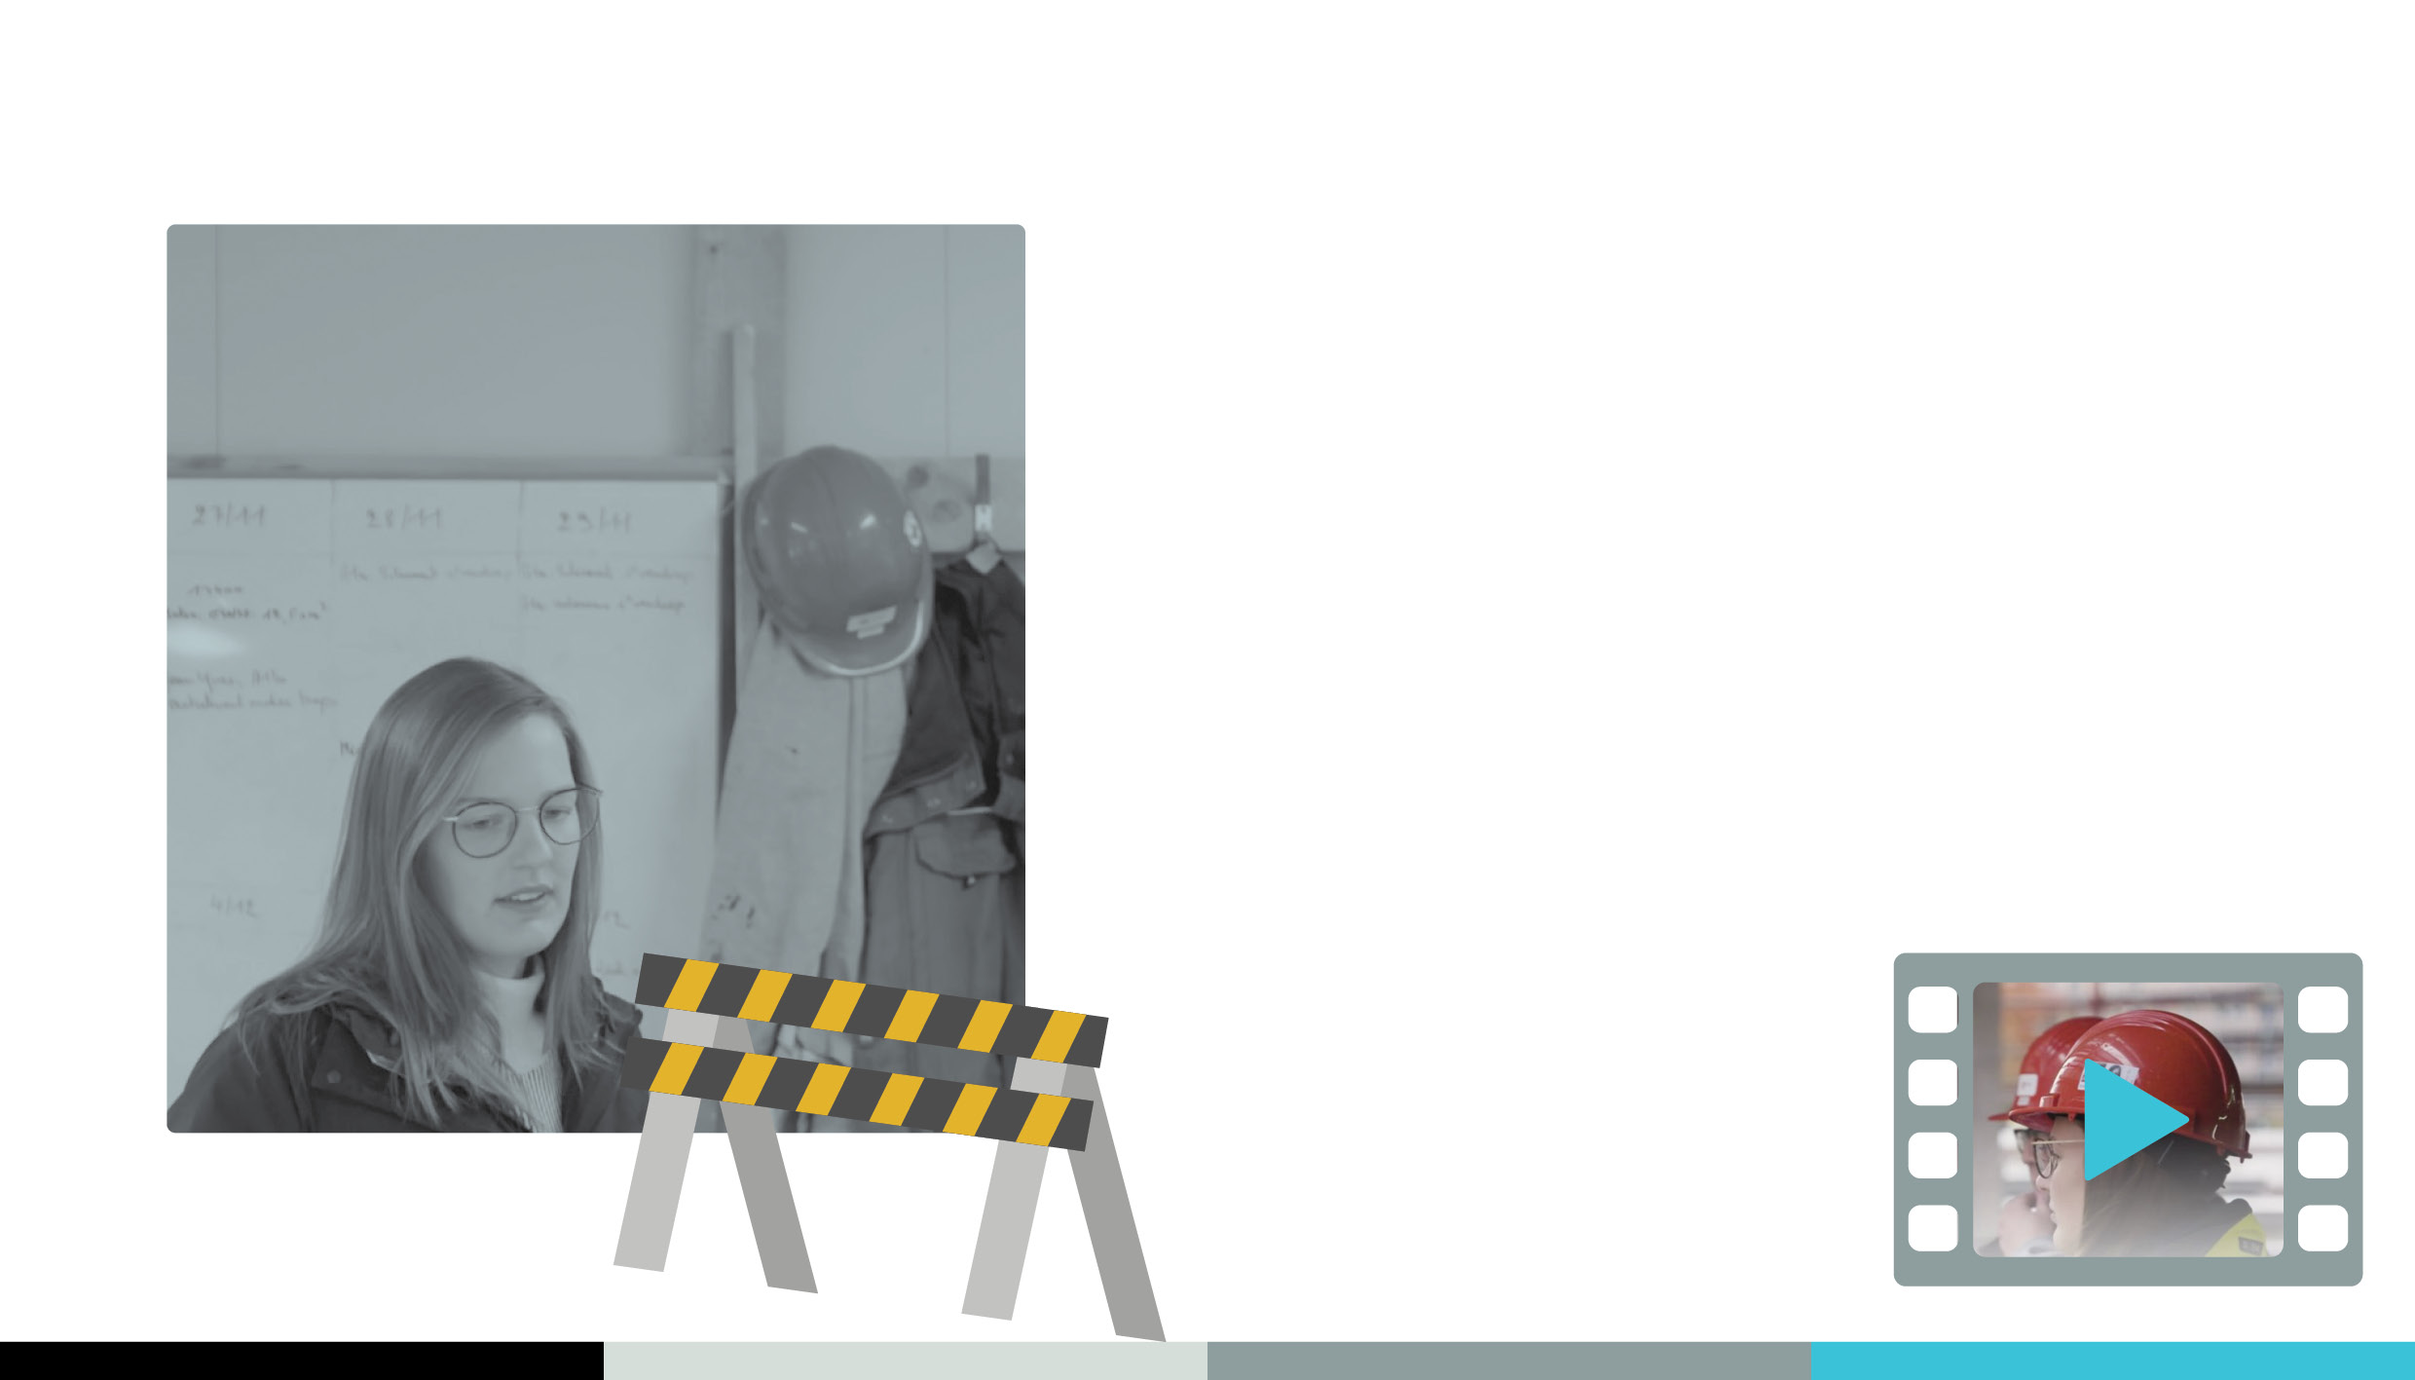
ASSISTENT-WERFLEIDER
sinds 2020
Vaak buiten
Een job vol afwisseling: elke dag is anders …
WERKZEKERHEID: keuze tussen
verschillende bedrijven
DOEL? Uitgroeien tot volwaardig werfleider!
Notes:
Vul je functie in op de slide + een aantal kernwoorden
Vervang de foto's door enkele typerende foto's vanuit je bedrijf/sector.
Kan je materiaal van je bedrijf meebrengen? Zeker doen! Dit is een enorme meerwaarde voor de leerlingen.
Hoe ben je bij dit bedrijf terecht gekomen?
Waarom heb je voor dit bedrijf gekozen?
Welke weg heb je afgelegd binnen dit bedrijf?
Wat is het leukste onderdeel van je werk, wat geeft je energie om je elke dag terug in te zetten?
Tot welk onderdeel van de bouwsector hoort je bedrijf? (woningbouw, industriebouw, wegenwerken, baggersector; ruwbouw, schrijnwerkerij, sanitair, cv ... )
Met welke andere sectoren werkt je bedrijf samen?
https://vimeo.com/402934264

Slide 10

Notes:
Maak een filmpje/voorstelling van enkele werknemers binnen je bedrijf. Ga bijvoorbeeld met je gsm door het bedrijf en laat een aantal collega's zich kort voorstellen. Ideaal is dat je verschillende functies kort aan bod laat komen (kaderleden, bedienden, arbeiders). Probeer hierin een mix te maken van jong/oud en man/vrouw. Geef voorrang aan jonge en/of vrouwelijke medewerkers. Beperk je filmpje tot maximaal twee minuten.
Als het niet lukt om zelf filmpjes te maken, kun je de filmpjes van Werfze in de PPT integreren (www.werfze.be):
https://www.werfze.be/my-job/zonnekoning-zonder-hoogtevrees - https://vimeo.com/469418331
https://www.werfze.be/my-job/ter-land-ter-zee-en-in-de-lucht - https://vimeo.com/487766085
https://www.werfze.be/my-job/innovatie-onderscheidt-leiders-van-volgers - https://vimeo.com/450780272

Slide 11

•
•
•
•
•
•
•
•
•
•
•
•
Notes:
Alternatief voor een video uit je eigen bedrijf is zijn enkele foto's van collega's met naam, functie en een sprekende quote.

Slide 12

08.30u Overlopen agenda met werfleider - taakverdeling
10.00u Calculatie controleren
12.00u Werklunch Project X
13.00u Bezoek Werf Brugge
15.00u Opleiding Kwaliteitscontrole
17.00u Evaluatiegesprek
20.00u Badminton met de collega’s
Notes:
Hoe ziet je werkdag eruit?
Leg de nadruk op de vaardigheden en de competenties die je nodig hebt in je job.
Met wie werk je samen?
Verwijs hierbij ook naar de collega’s die je bij de vorige slide hebt vernoemd.
Gebruik fotomateriaal om de leerlingen duidelijk te maken wat je werk juist inhoudt. Een beeld zegt meer dan duizend woorden.

Slide 13

Notes:
Korte toelichting bij de studies die je volgde/het pad dat je hebt afgelegd:
Secundair onderwijs (1e, 2e en 3e graad)
Hogeschool of universiteit
Avondschool
Extra opleidingen tijdens je werk / levenslang leren
Is een permanente bijscholing nodig voor je werk?
Welke moeilijkheden heb je ondervonden tijdens je studies?
Wat vond je de leukste momenten tijdens je studies?
Zou je iets veranderen aan je studiekeuze, nu je weet wat je werk écht inhoudt?
https://vimeo.com/402934264

Slide 14

Notes:
Wat is je brutoloon of je nettoloon?
Hoeveel dagen vakantie heb je?
Geniet je nog van andere extralegale voordelen (bedrijfswagen /gsm /laptop /maaltijdcheques / zeer mooie som vakantiegeld / weerverletzegels / getrouwheidszegels / …)
In de bouwsector wordt er voor de arbeiders automatisch geld opzijgezet voor pensioensparen, zij hebben ook een hospitalisatieverzekering. Deze voordelen sparen veel geld uit op een jaarlijks gezinsbudget.
Opleidingen op de werkplaats, tijdens de werkuren.
Mythes in de bouw: laag loon, altijd vuil werk, te weinig vakantie, geen groeimogelijkheden, gevaarlijk werk, enkel voor mannen bestemd …
Krijg je bepaalde vragen van de leerlingen waarop je geen antwoord wenst te geven, zeg dit dan ook eerlijk. Als je oprecht bent, hebben de leerlingen hiervoor respect en zullen ze er niet verder op in gaan.

Slide 15

De bouwsector heeft een negatieve impact
op het klimaat.
Notes:
Gebruik voor dit onderdeel eventueel de mentimeter.
Bij tijdsgebrek kan je best een selectie maken uit de feiten of fabels.

Slide 16

Notes:
Momenteel is de bouwsector volop aan het inzetten op een duurzamere en milieuvriendelijke werking. Dit wil zeggen dat er heel wat stappen worden genomen om de bouwsector minder tot niet vervuilend te maken. Daarnaast probeert de sector bij te dragen aan een duurzamere omgeving door bv. het beter isoleren van gebouwen, hergebruik van materialen, het ontwikkelen van milieuvriendelijke materialen, …

Slide 17

Bron: https://www.wienerberger.nl/over-wienerberger/duurzaamheid.html
Notes:
Hoe zorgt jouw bedrijf voor een duurzame bijdrage aan het milieu?
Hoe zorg jij vanuit je rol voor een duurzame bijdrage aan het milieu?
Welke nieuwe functies/ jobs zijn er in je bedrijf die inspelen op een duurzamere samenleving /ontwikkeling?
Welke uitdagingen zal je bedrijf nog aangaan om samen te strijden voor een beter en gezonder klimaat?

Slide 18


Slide 19

Gerecupereerd bouwmateriaal als nieuwe grondstof
Biologisch materiaal
Lage milieu-impact
Notes:
Probeer hier te benadrukken dat het zeer belangrijk is dat we leren om onze materialen te hergebruiken, te bouwen zonder een afdruk na te laten, natuurlijke producten te gebruiken, …
Of toon het filmpje: https://www.embuildvlaanderen.be/actualiteit/biobased-bouwen-in-de-kijker/
https://vito.be/nl/circulaire-economie/circulair-bouwen
Je kan hiernaast ook het filmpje aan de leerlingen tonen van kamp C ’t Centrum: https://www.youtube.com/watch?v=MvK7hHHjyCM

Slide 20

De bouwsector is enkel geschikt
voor gespierde mannen.

Slide 21


Slide 22

Notes:
https://www.werfze.be/my-job/de-sitemanager-staat-nooit-offsite#

Slide 23

cirkelzaag
zonnepanelen
Notes:
Laat leerlingen kiezen door handopsteking.
Daarna toon je hen de oplossing: beide zijn correct!

Slide 24
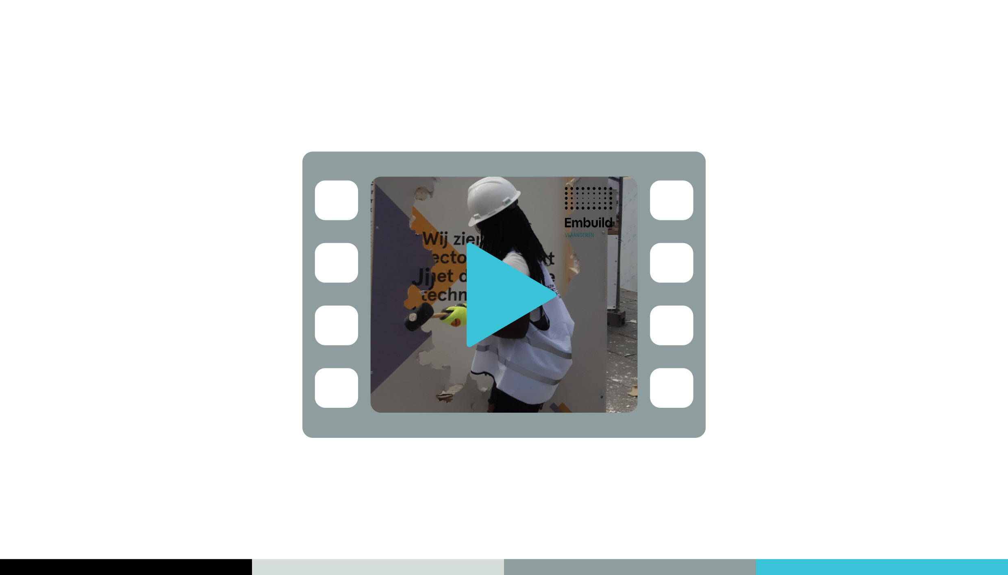
Notes:
https://www.debouwkijktverder.be/devrouwenkijkenverder/

Slide 25

In de bouwsector zijn er enkel
zware of saaie jobs.
Notes:
In de volgende slides heb je enkele filmpjes die aantonen dat ‘werken in de bouw’ niet altijd een ‘vuile’ of ‘zware’ job is. Maak een selectie uit dit aanbod om te laten zien in de klas.
Sta zeker ook even stil bij de innovatieve beroepen en mogelijkheden binnen de sector, en de innovaties met het oog op een duurzame toekomst.

Slide 27

Notes:
https://www.youtube.com/watch?v=Qgr_s1Q0M7Y&t=6s
Alternatieve video: https://vimeo.com/450789395

Slide 28

Dronepiloot
BIM-professional
Innovatiecoördinator
Metselrobot-operator
Landschapsarchitect
…
Notes:
Sta even stil bij de innovatieve beroepen en mogelijkheden binnen de sector, en de innovaties met het oog op een duurzame toekomst.
Selecteer een video van een beroepen en toon die in de klas.
Ander innovatie beroepen
https://www.werfze.be/my-job/this-is-your-dronecaptain-speaking
https://www.werfze.be/my-job/bim-professional-manager-van-een-virtuele-wereld
https://www.werfze.be/my-job/zonder-milieutechnoloog-geen-optimaal-waterbeheer

Slide 29

De bouwsector biedt enkel goede voorwaarden
voor de hoger opgeleide profielen.
Notes:
Geen minderwaardig werk en wordt vaak goed betaald, dit kan je bijvoorbeeld de link ook concreter maken.
https://www.jobat.be/nl/art/de-10-best-betaalde-stielmannen

Slide 31

Dan hoor je zeker thuis in de bouwsector!
Stielmannen en –vrouwen zijn er
nooit genoeg.
Notes:
https://www.werfze.be/my-job/de-restaurateur-herschrijft-geschiedenis

Slide 32

In de bouwsector zijn bijna alle jobs
knelpuntberoepen.
Notes:
Er zijn meer dan 25 knelpuntberoepen in de bouw
Eventueel kan je dit filmpje tonen: https://www.werfze.be/my-job/op-een-calculator-kan-je-rekenen
Nog tijd genoeg? Laat de leerlingen zelf de knelpuntberoepen uit de bouwsector opzoeken op de website van VDAB.

Slide 33


Slide 34

01 feb 2023
werfleider
calculator bouw
technici VAC
diverse installateurs in de bouw
schrijnwerkers
dakdekkers
wegenwerkers
bekisters
metselaars
bouwplaatsmachinisten
bodemonderzoeker
installateur van liften
aansluiter waterleidingen ….

Slide 35

Notes:
Enkele weetjes over de toekomst zodat de leerlingen beseffen dat er nood is aan sterke medewerkers voor de bouwsector.

Slide 36
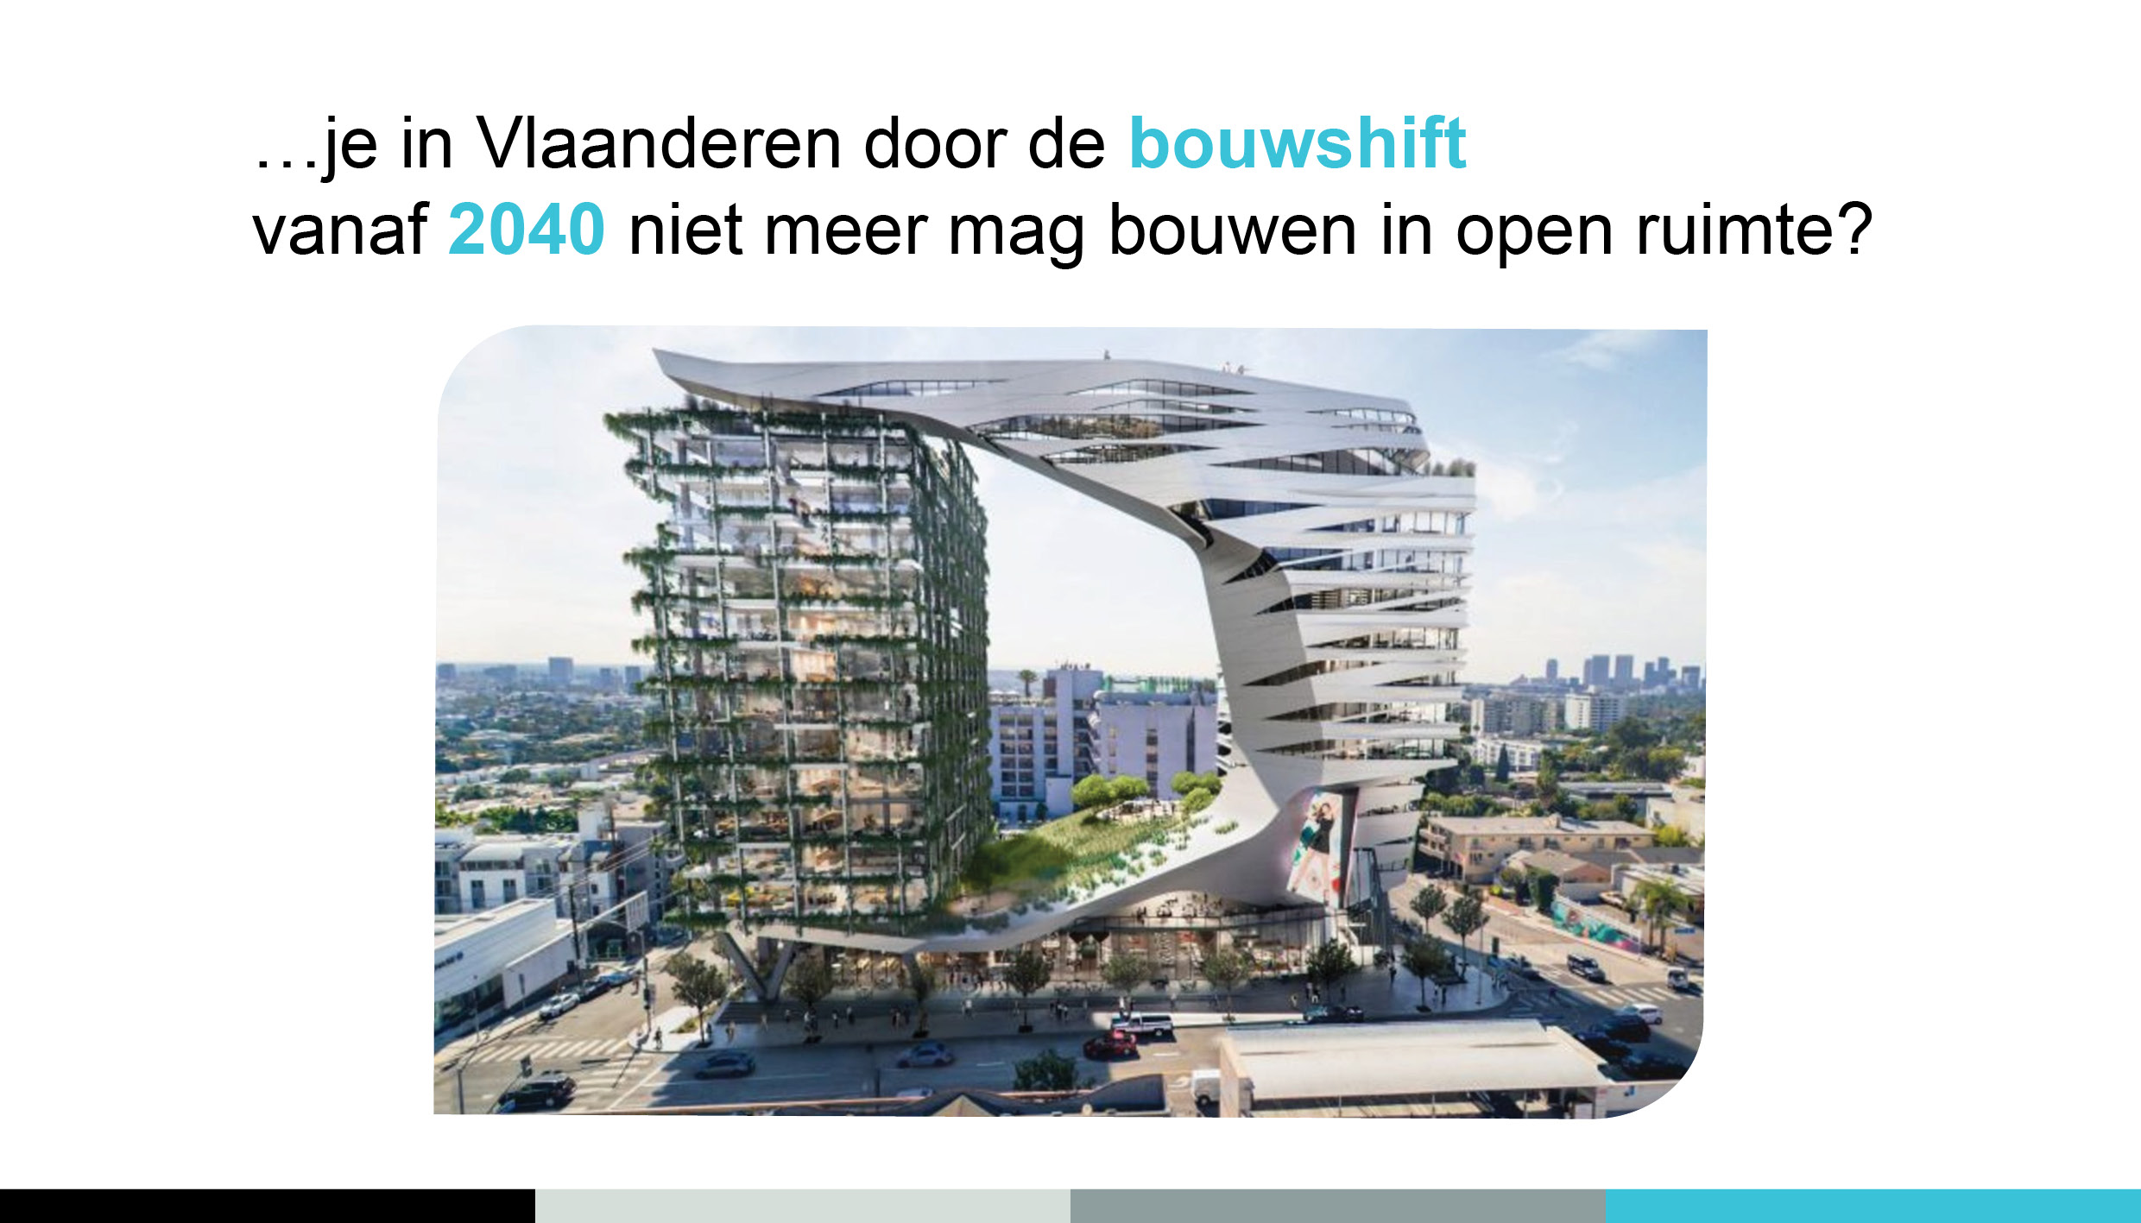
Notes:
Hoe gaan onze steden en huizen er binnen 15 jaar uitzien?
Nieuwe manier van bouwen: creatief en innovatief bouwen?
Biobased-circulair bouwen?
Groendaken?
Meer in de hoogte voor minder belasting op het aardoppervlak?

Slide 37
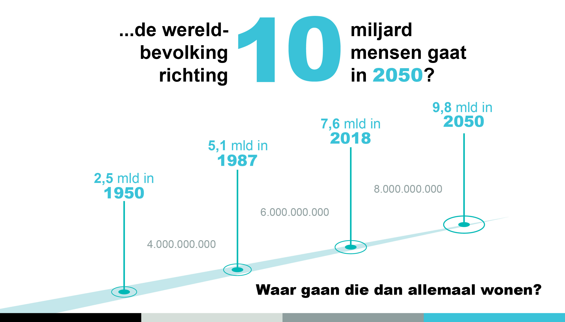

Slide 38

Notes:
Geef duidelijk aan aan de leerlingen welke noden er zijn in je bedrijf en binnen de sector.
Welke profielen zijn er nodig? Welke knelpuntberoepen zijn er binnen de sector?
INTERACTIEVE OPDRACHT:
Vraag aan de leerlingen om de knelpuntberoepen van jouw sector op te zoeken op de site van de VDAB.
https://www.vdab.be/sites/default/files/media/files/Knelpuntberoepen2023.pdf
Neem zelf ook een kijkje op de site van de VDAB voor knelpuntberoepen. Zo kan je aan de leerlingen de juiste informatie door geven.

Slide 39

Notes:
Stel vijf vragen over je presentatie.
Bijvoorbeeld:
Som 3 belangrijke taken op van mijn job.
Wat zijn de beroepen van 2 collega’s en beschrijf deze kort.
In welke sector werk ik?
Welke studie kan je het best volgen voor mijn job? (en heb ik dit ook gedaan?)
Geef één voorbeeld hoe mijn bedrijf inspeelt op de klimaatproblemen en/of hoe het bedrijf innoveert. Bedenk zelf ook één voorbeeld hoe het bedrijf nog beter zou kunnen doen.
Door middel van een interactieve tool zoals Wooclap, Kahoot of Mentimeter kan je deze vragen in de PPT verwerken. In de handleiding geven we meer uitleg bij deze tools.
Is een digitale quiz voor jou een stap te ver? Geen probleem! Je kan het ook eenvoudig, leuk maken. Bv. neem een bal mee naar de klas en gooi de bal naar de leerling die jij aan het woord wil laten om je vraag te beantwoorden. Of speel pictionary of scrabble met de nieuwe woorden die de leerlingen hebben geleerd... Mogelijkheden genoeg!
Enkel nieuwe/moeilijke woorden vanuit de presentatie in een kruiswoordraadsel:
https://www.woordzoekers.org/kruiswoordpuzzel-maken/
Of je maakt er een rebus van:
https://rebus.club/nl

Slide 40

Notes:
Vat nog even kort samen:
Troeven werken in de bouwsector
Werk gegarandeerd!
Innovatief!
Correcte verloning!
Duurzaam!
Enkele unieke eigenschappen van je beroep en je bedrijf.
Kan je deze verduidelijken met tastbaar materiaal, een foto of een filmpje; dan is dit zeker een pluspunt.
Dit kan je ook in een interactieve quizvorm aanbieden of één van de eerder besproken andere opties.

Slide 41

Notes:
De leerlingen hebben in groepjes enkele vragen voorbereid en zullen die nu één voor één aan jou stellen. Ook dit kan je op een leuke ontspannen manier aanpakken. Hierin ben je helemaal vrij.

